Slide 1







TOÁN
LUYỆN TẬP
Hành trình của Nemo
Trang 56, 57

Slide 2




Đọc, viết số, biết số đó gồm:
Bài 1
7 chục
1 đơn vị
4 trăm
471

Slide 3
Đọc, viết số, biết số đó gồm:
Bài 1
5 chục
9 đơn vị
2 trăm
259

Slide 4
Đọc, viết số, biết số đó gồm:
Bài 1
0 chục
5 đơn vị
5 trăm
505

Slide 5
Đọc, viết số, biết số đó gồm:
Bài 1
9 chục
0 đơn vị
8 trăm
890

Slide 6
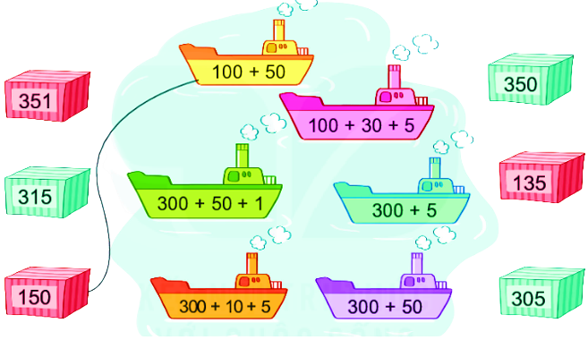


Mỗi thùng hàng xếp lên tàu nào?
Bài 2

Slide 7
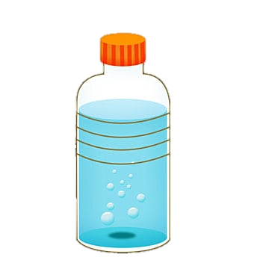


Số?
Bài 3
993 = 900 + 90 + 3
514 = 500 + 10 + 4
503 = 500 + 3
904 = 900 + 4

Slide 8
Số?
Bài 4
Rô-bốt cất giữ 117 đồng vàng như sau:
+ 1 hòm đựng 100 đồng vàng
+ 1 túi đựng 10 đồng vàng
Như vậy Rô-bốt còn lại đồng vàng bên ngoài.
7
?

Slide 9









DẶN DÒ
Tiêu Đề
Hoàn thành vở bài tập
Xem trước bài

